Slide 1
Τεχνικές Μάλαξης (Ε)
Ανοικτά Ακαδημαϊκά Μαθήματα στο ΤΕΙ Αθήνας
Ενότητα 4: Εφαρμογή χειρισμών κλασικής μάλαξης
Δωροθέα Μακρυγιάννη Pt MSc
Τμήμα Φυσικοθεραπείας
Το περιεχόμενο του μαθήματος διατίθεται με άδεια Creative Commons εκτός και αν αναφέρεται διαφορετικά | Το έργο υλοποιείται στο πλαίσιο του Επιχειρησιακού Προγράμματος «Εκπαίδευση και Δια Βίου Μάθηση» και συγχρηματοδοτείται από την Ευρωπαϊκή Ένωση (Ευρωπαϊκό Κοινωνικό Ταμείο) και από εθνικούς πόρους.

Slide 2
Χειρισμοί Μάλαξης
Η θεραπευτική μάλαξη περιλαμβάνει:
Βασικούς χειρισμούς.
Συμπληρωματικές τεχνικές.
Η σουηδική μάλαξη και οι χειρισμοί της αποτελούν την βάση κάθε τύπου μάλαξης.
Στην εφαρμογή στο εργαστηριακό μάθημα,
δίδεται ιδιαίτερη έμφαση
στους βασικούς χειρισμούς.

Slide 3
Βασικοί Χειρισμοί
Θωπεία Stroking (Effleurage )
Ζύμωμα Kneading (Pertissage)
Ανάτριψη Friction
Πλήξη Percussion (Tapotement)
Δόνηση Vibration

Slide 4
Συμπληρωματικές Τεχνικές
Συμπίεση Compression
Σημεία πυροδότησης Trigger points
Διάταση Stretching
Χειρισμοί Νεύρων Nerve strokes

Slide 5
Θωπεία 1/2
Θωπεία είναι κάθε χειρισμός χωρίς πίεση, χωρίς προσπάθεια να κινηθούν οι μάζες των βαθύτερα ευρισκομένων ιστών.
Τα χέρια χαλαρά συλλέγουν πληροφορίες για τους ιστούς.
Δράσεις:
Προθερμαίνει τους ιστούς.
Χαλαρώνει το άτομο και προετοιμάζει για τους βαθύτερους χειρισμούς.
Αντιμετωπίζει επώδυνες περιοχές.
Βοηθά στην παροχέτευση.
Διακρίνεται σε επιφανειακή και εν τω βάθει θωπεία.

Slide 6
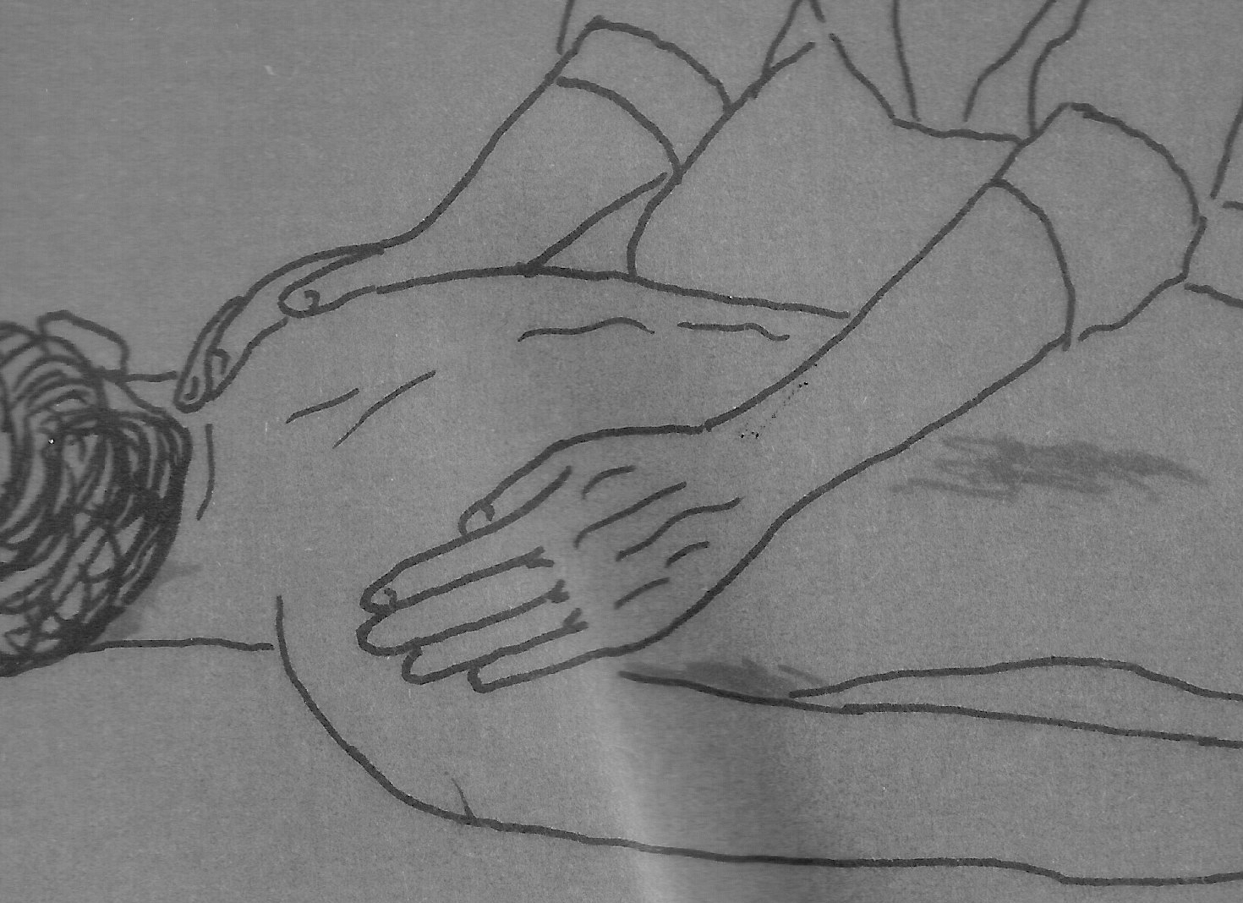
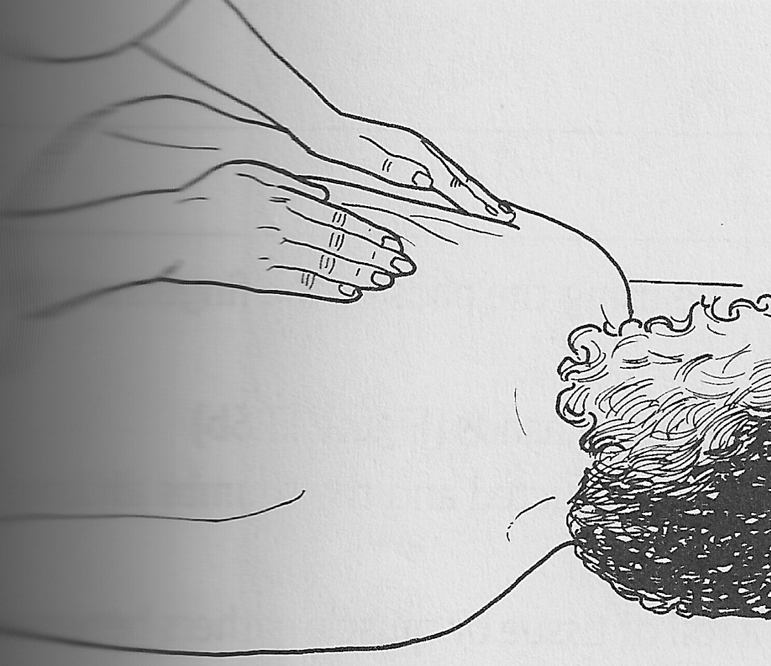
Θωπεία 2/2
Αρχείο Δωροθέας Μακρυγιάννη

Slide 7
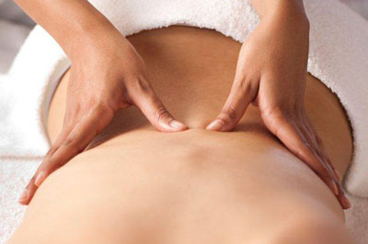
Εν τω Βάθει Θωπεία
blueberrygardens.org
natureshealingart.net

Slide 8
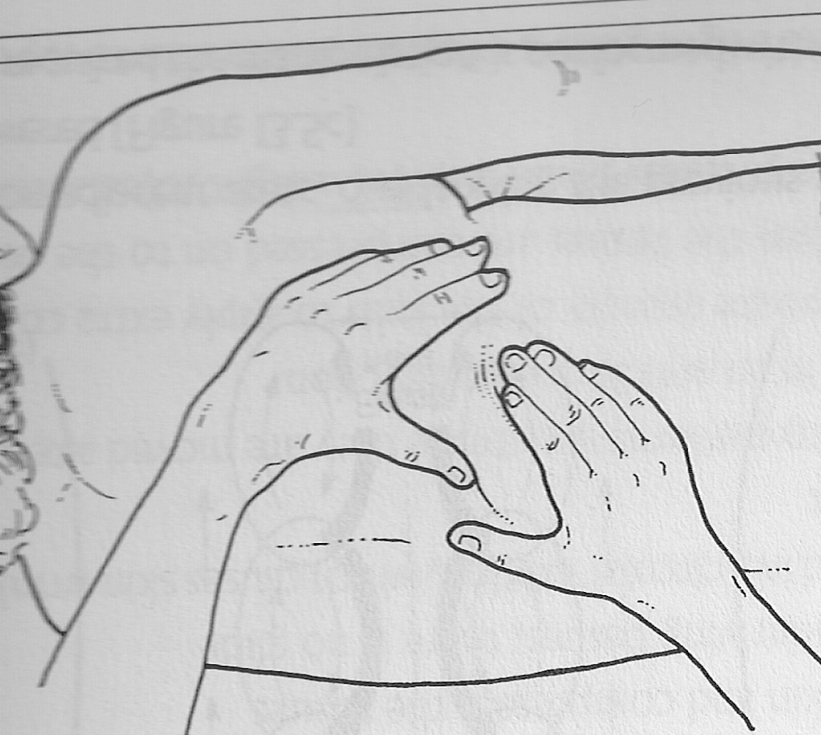
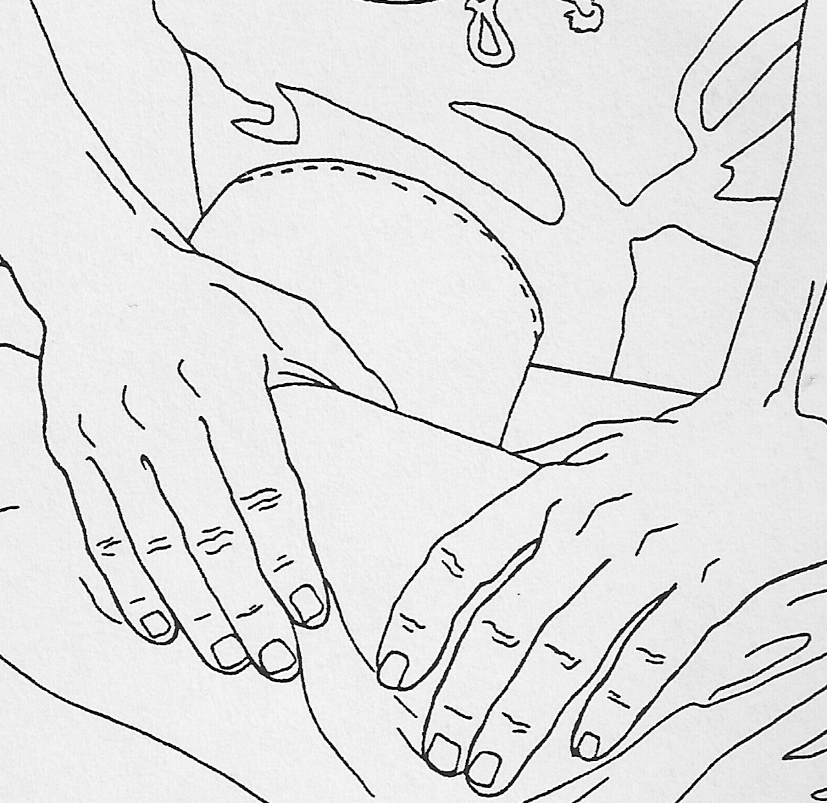
Ζύμωμα
Το ζύμωμα είναι δυναμικός χειρισμός που αφορά μεγάλη σχετικά μάζα δέρματος και υποκείμενων ιστών.
Πρόκειται για κινήσεις κυκλικές, αλληλοδιαδοχικό δυνάμωμα και χαλάρωμα της λαβής.
Αρχείο Δωροθέας Μακρυγιάννη

Slide 9
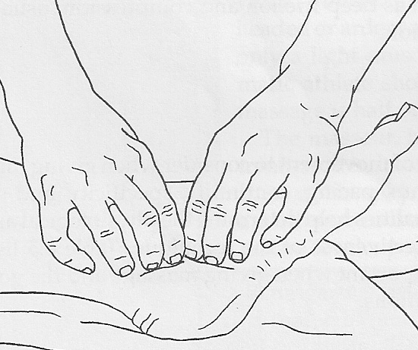
Ανάτριψη 1/3
Κατά την ανάτριψη :
Υπάρχει απόλυτη επαφή με το δέρμα.
Οι επιφανειακοί ιστοί κινούνται επάνω στους βαθύτερα ευρισκόμενους.
Η κίνηση είναι απόλυτα εντοπισμένη.
Ο χειρισμός αυτός εφαρμόζεται με:
Τον ένα ή και τους δύο αντίχειρες.
Την παλάμη.
Τα δάχτυλα του ενός χεριού.
Αρχείο Δωροθέας Μακρυγιάννη

Slide 10
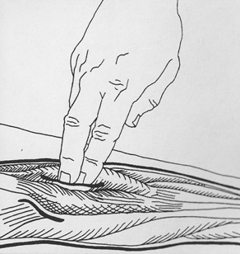
Ανάτριψη 2/3
Εάν η εφαρμογή γίνει λάθος, τότε ο χειρισμός είναι άχρηστος.
Αρχείο Δωροθέας Μακρυγιάννη

Slide 11
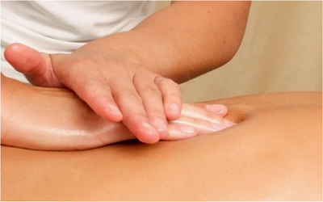
Ανάτριψη 3/3
el-aephau.blogspot.gr

Slide 12
Πλήξη 1/2
Οι πλήξεις είναι κινήσεις γρήγορες, ξαφνικές, σύντομες.
Τα χέρια εναλλάσσονται το ένα με το άλλο ρυθμικά και γρήγορα με κατάλληλη πίεση.
Καθοριστική για το αποτέλεσμα της εφαρμογής είναι η σωστή θέση του χεριού.
Αποτελέσματα της εφαρμογής είναι:
Τοπική αιμάτωση.
Μείωση πόνου.
Βοηθά στην παροχέτευση σε αναπνευστικά προβλήματα.
Αρχείο Δωροθέας Μακρυγιάννη

Slide 13
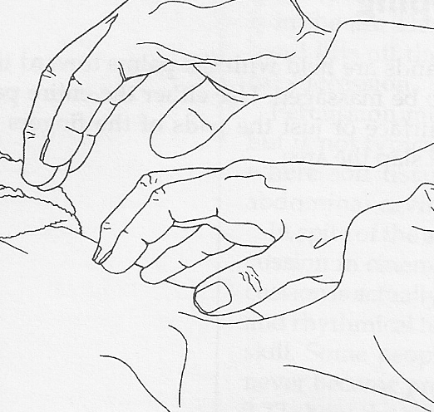
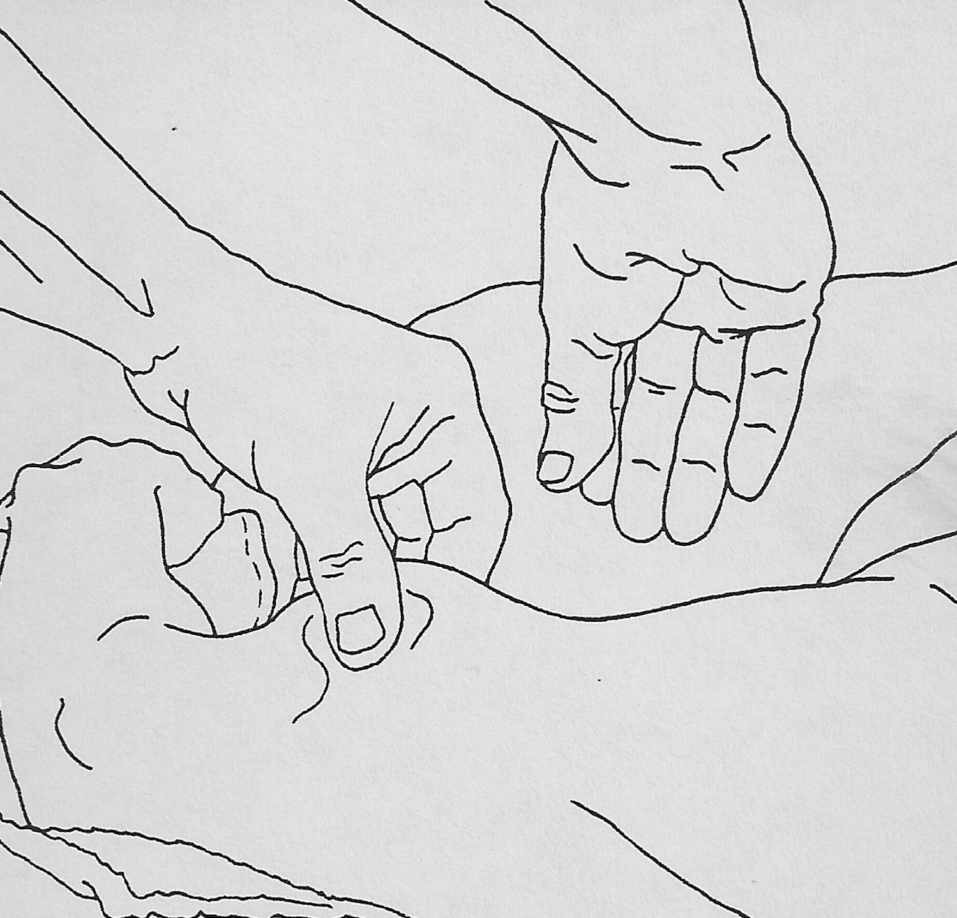
Πλήξη 2/2
Τα είδη της πλήξης είναι :
Πελέκισμα.
Χτύπημα σαν βεντούζα.
Ράπισμα.
Χτύπημα.
Τσίμπημα.
Ελαφρό χτύπημα.
Με τις πλήξεις ενεργοποιούνται οι απολήξεις των περιφερικών νεύρων (διάρκεια εφαρμογής 15 λεπτά).
Αρχείο Δωροθέας Μακρυγιάννη

Slide 14
Δόνηση
Η δόνηση γίνεται με τα δάχτυλα ή την παλάμη από τους βραχίονες και τα αντιβράχια.
Το χέρι έχει σταθερή επαφή με τους ιστούς.
Τα αποτελέσματα είναι:
Χαλάρωση.
Καλύτερη αιμάτωση ιστών.
Επίδραση στους βαθύτερους ιστούς (έντερα - αρθρικό υγρό).
Βοηθά στην παροχέτευση των πνευμόνων σε αναπνευστικά προβλήματα.

Slide 15
Εφαρμογή Χειρισμών
Τα αποτελέσματα της μάλαξης εξαρτώνται από τους χειρισμούς, που εφαρμόζονται:
στο δέρμα,
τους μύες και
τις περιτονίες.
Κατά την εφαρμογή είναι καθοριστική:
Η πίεση και το βάθος των χειρισμών.
Η έκταση, ο ρυθμός και η οργάνωση των χειρισμών.
Η ταχύτητα, η διάρκεια και η συχνότητα των χειρισμών.

Slide 16
Τέλος Ενότητας

Slide 17
Σημειώματα

Slide 18
Σημείωμα Αναφοράς
Copyright Τεχνολογικό Εκπαιδευτικό Ίδρυμα Αθήνας, Δωροθέα Μακρυγιάννη 2014. Δωροθέα Μακρυγιάννη. «Τεχνικές Μάλαξης (Ε). Ενότητα 4: Εφαρμογή χειρισμών κλασικής μάλαξης». Έκδοση: 1.0. Αθήνα 2014. Διαθέσιμο από τη δικτυακή διεύθυνση: ocp.teiath.gr.

Slide 19
Σημείωμα Αδειοδότησης
Το παρόν υλικό διατίθεται με τους όρους της άδειας χρήσης Creative Commons Αναφορά, Μη Εμπορική Χρήση Παρόμοια Διανομή 4.0 [1] ή μεταγενέστερη, Διεθνής Έκδοση. Εξαιρούνται τα αυτοτελή έργα τρίτων π.χ. φωτογραφίες, διαγράμματα κ.λ.π., τα οποία εμπεριέχονται σε αυτό. Οι όροι χρήσης των έργων τρίτων επεξηγούνται στη διαφάνεια «Επεξήγηση όρων χρήσης έργων τρίτων».
Τα έργα για τα οποία έχει ζητηθεί άδεια αναφέρονται στο «Σημείωμα Χρήσης Έργων Τρίτων».
[1] http://creativecommons.org/licenses/by-nc-sa/4.0/
Ως Μη Εμπορική ορίζεται η χρήση:
που δεν περιλαμβάνει άμεσο ή έμμεσο οικονομικό όφελος από την χρήση του έργου, για το διανομέα του έργου και αδειοδόχο
που δεν περιλαμβάνει οικονομική συναλλαγή ως προϋπόθεση για τη χρήση ή πρόσβαση στο έργο
που δεν προσπορίζει στο διανομέα του έργου και αδειοδόχο έμμεσο οικονομικό όφελος (π.χ. διαφημίσεις) από την προβολή του έργου σε διαδικτυακό τόπο
Ο δικαιούχος μπορεί να παρέχει στον αδειοδόχο ξεχωριστή άδεια να χρησιμοποιεί το έργο για εμπορική χρήση, εφόσον αυτό του ζητηθεί.

Slide 20
Επεξήγηση όρων χρήσης έργων τρίτων
©
Δεν επιτρέπεται η επαναχρησιμοποίηση του έργου, παρά μόνο εάν ζητηθεί εκ νέου άδεια από το δημιουργό.
διαθέσιμο με άδεια CC-BY
Επιτρέπεται η επαναχρησιμοποίηση του έργου και η δημιουργία παραγώγων αυτού με απλή αναφορά του δημιουργού.
διαθέσιμο με άδεια CC-BY-SA
Επιτρέπεται η επαναχρησιμοποίηση του έργου με αναφορά του δημιουργού, και διάθεση του έργου ή του παράγωγου αυτού με την ίδια άδεια.
διαθέσιμο με άδεια CC-BY-ND
Επιτρέπεται η επαναχρησιμοποίηση του έργου με αναφορά του δημιουργού.
Δεν επιτρέπεται η δημιουργία παραγώγων του έργου.
διαθέσιμο με άδεια CC-BY-NC
Επιτρέπεται η επαναχρησιμοποίηση του έργου με αναφορά του δημιουργού.
Δεν επιτρέπεται η εμπορική χρήση του έργου.
διαθέσιμο με άδεια CC-BY-NC-SA
Επιτρέπεται η επαναχρησιμοποίηση του έργου με αναφορά του δημιουργού
και διάθεση του έργου ή του παράγωγου αυτού με την ίδια άδεια.
Δεν επιτρέπεται η εμπορική χρήση του έργου.
διαθέσιμο με άδεια CC-BY-NC-ND
Επιτρέπεται η επαναχρησιμοποίηση του έργου με αναφορά του δημιουργού.
Δεν επιτρέπεται η εμπορική χρήση του έργου και η δημιουργία παραγώγων του.
διαθέσιμο με άδεια
CC0 Public Domain
Επιτρέπεται η επαναχρησιμοποίηση του έργου, η δημιουργία παραγώγων αυτού και η εμπορική του χρήση, χωρίς αναφορά του δημιουργού.
διαθέσιμο ως κοινό κτήμα
Επιτρέπεται η επαναχρησιμοποίηση του έργου, η δημιουργία παραγώγων αυτού και η εμπορική του χρήση, χωρίς αναφορά του δημιουργού.
χωρίς σήμανση
Συνήθως δεν επιτρέπεται η επαναχρησιμοποίηση του έργου.

Slide 21
Διατήρηση Σημειωμάτων
Οποιαδήποτε αναπαραγωγή ή διασκευή του υλικού θα πρέπει να συμπεριλαμβάνει:
το Σημείωμα Αναφοράς
το Σημείωμα Αδειοδότησης
τη δήλωση Διατήρησης Σημειωμάτων
το Σημείωμα Χρήσης Έργων Τρίτων (εφόσον υπάρχει)
μαζί με τους συνοδευόμενους υπερσυνδέσμους.

Slide 22
Χρηματοδότηση
Το παρόν εκπαιδευτικό υλικό έχει αναπτυχθεί στo πλαίσιo του εκπαιδευτικού έργου του διδάσκοντα.
Το έργο «Ανοικτά Ακαδημαϊκά Μαθήματα στο Πανεπιστήμιο Αθηνών» έχει χρηματοδοτήσει μόνο την αναδιαμόρφωση του εκπαιδευτικού υλικού.
Το έργο υλοποιείται στο πλαίσιο του Επιχειρησιακού Προγράμματος «Εκπαίδευση και Δια Βίου Μάθηση» και συγχρηματοδοτείται από την Ευρωπαϊκή Ένωση (Ευρωπαϊκό Κοινωνικό Ταμείο) και από εθνικούς πόρους.

